Slide 1
INTRODUKTION
Internettet
AOF © 2024

Slide 2
Internettet
1. Teknik, DNS og browsere
2. Browserudvidelser og sikkerhed
3. Anonym browsing og cookies
4. VPN og webservices
AOF © 2024

Slide 3
Internettet
Teknik, DNS og browsere
Introduktion til internettets grundlæggende struktur og protokoller
Link til simulation her: www.aof-digital.dk/simulationer/internettet_simu.html
Forståelse af IP-adresser og deres betydning
Introduktion til HTTP og HTTPS protokoller
Forklaring af DNS (Domain Name System) og dets rolle i internetnavigering
Gennemgang af domæne registrering på simply.com
Gennemgang af populære webbrowsere og deres funktioner
Edge, Chrome og Firefox
AOF © 2024

Slide 4
Internettet
Browserudvidelser og sikkerhed
Overblik over populære browserudvidelser og deres formål
Add Block – Lightbeam – Dashlane – Google Keep – Sikker shopping
Sikkerhedsrisici forbundet med browserudvidelser
Med fokus på (lokation, historik, kamera og mikrofon)
Introduktion til indbyggede browsersikkerhedsfunktioner
Indstilling af sikkerhedsniveau og tilladelser i browseren
Håndtering af pop-ups, redirects og malvertising
Gennemgang af HTTPS-certifikater og deres betydning
SSL certifikater på websiden (let’s encrypt = gratis)
AOF © 2024

Slide 5
Internettet
Anonym browsing og cookies
Forklaring af cookies og deres funktion på internettet
Cookies på windows computer: \Users\username\AppData\Roaming\Microsoft\Windows\Cookies mappen (skjult)
Sådan kan indholdet I en en cookie se ud: www.aof-digital.dk/cookie.html
Metoder til at styre og slette cookies i browseren
Indstillinger i browseren
Introduktion til privat browsing/inkognitotilstand
Brug af alternative søgemaskiner med fokus på privatliv
Brave, Duck Duck Go og Yandex
Introduktion til Tor-netværket og dets anvendelse
Diskussion af online-fingeraftryk og sporingsteknologier når man søger på internettet
AOF © 2024

Slide 6
Internettet
VPN og webservices
Grundlæggende principper bag VPN (Virtual Private Network)
Simulation: www.aof-digital.dk/simulationer/vpn_simu.html
Fordele og ulemper ved brug af VPN-tjenester
Fordele: skifte lokation, mere sikker browsing på internettet,
Ulemper: bedre VPN koster flere penge, nogle streaming services kan blokere VPN, lidt langsomme netværk
Valg af pålidelige VPN-udbydere og opsætning
Udbydere: Express, Nord VPN, Proton VPN, Surfshark
Overblik over populære webservices og cloud-tjenester
Webservices demonstreres: www.borger.dk – www.skat.dk – www.dingeo.dk – www.nummerpladetjek.dk
Sikkerhedsovervejelser ved brug af offentlige webservices
Tjek: tilknyttet netværk, valgt domæne, valgt webside, funktioner på websiden
AOF © 2024

Slide 7
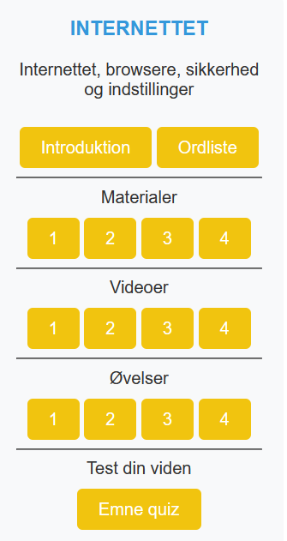
Internettet
Klar til digital fordybelse
AOF © 2024

